Slide 1
Курсовая работа
Тема: Проектирование и реализация базы данных для формирования фискального чека в магазине
Выполнил студент Глазов Д.И.

Slide 2
Выбор темы
За основу курсовой работы был взят принцип формирования фискальных чеков в разных магазинах. Был определен алгоритм действий, выполняемых при создании фискального чека.
Информация о каждом отдельном чеке хранится в базе данных, в нем собрано множество данных, на основе которых можно получить множество различной информации полезной для компании-продавца.

Slide 3
Анализ предметной области
Цель:
облегчить и сделать более эффективными процесс формирования фискальных чеков в результате сделки купли/продажи.
Измерение цели:
уменьшение времени на формирование чека.

Slide 4
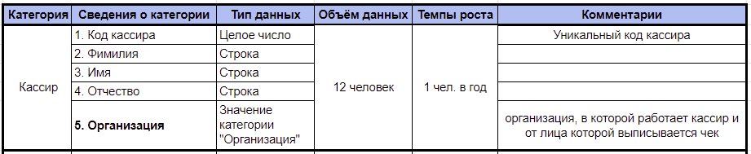
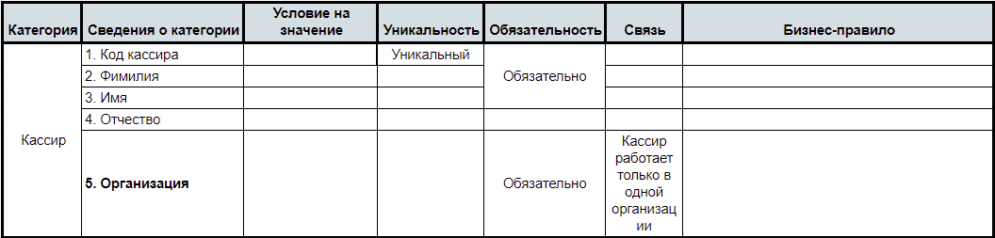
Кассир

Slide 5
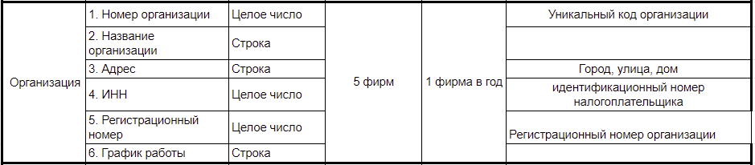
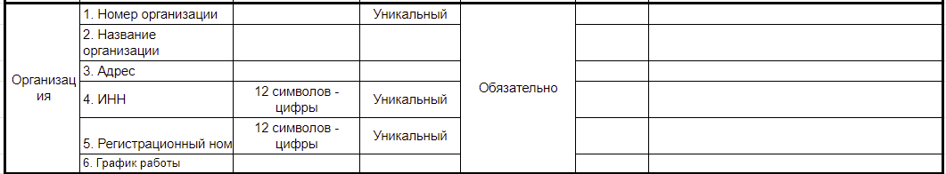
Организация

Slide 6
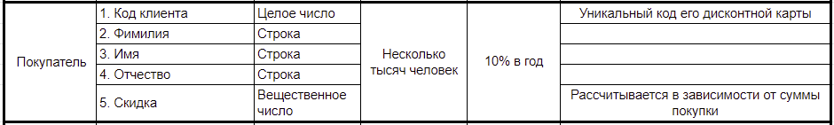
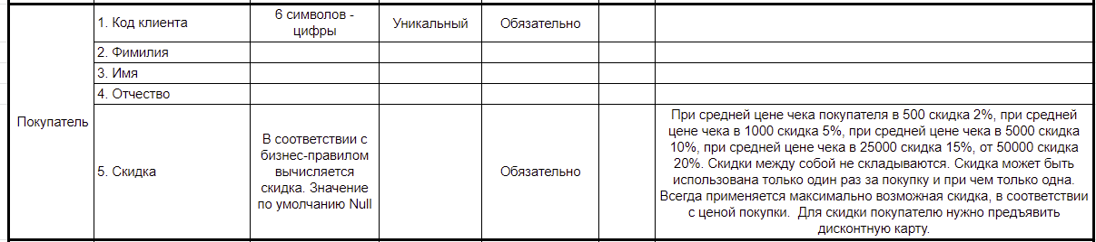
Покупатель

Slide 7
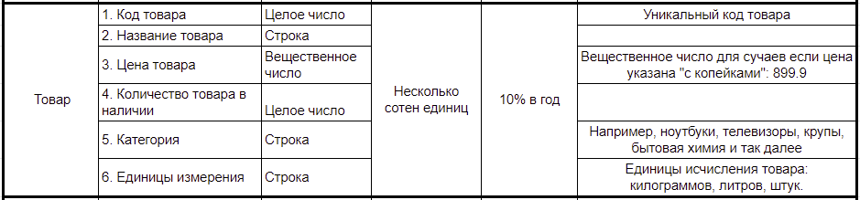
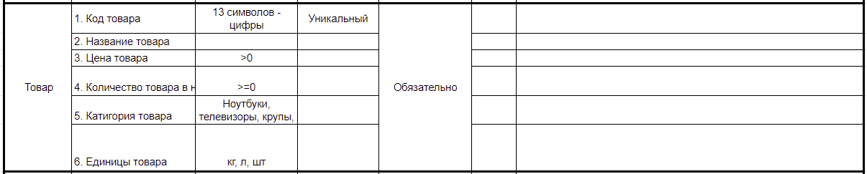
Товар

Slide 8
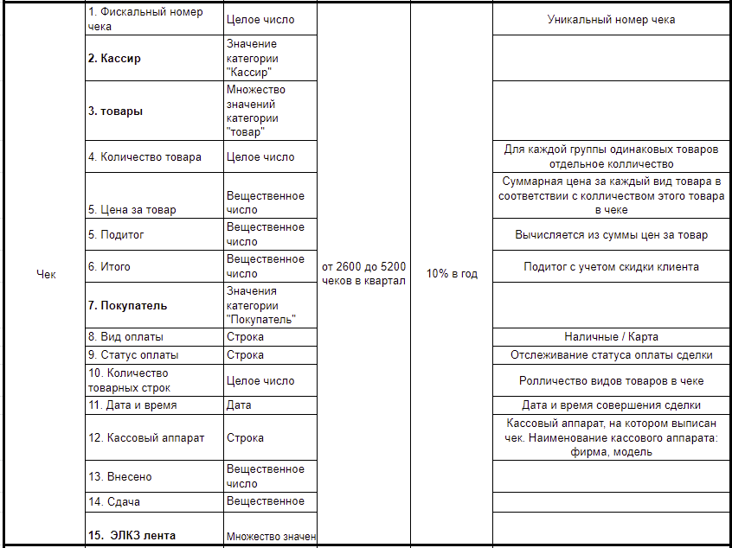
Чек

Slide 9
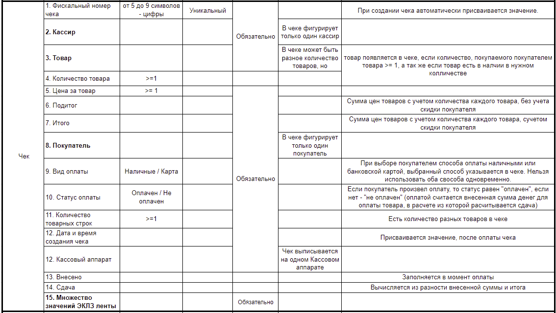
Чек

Slide 10

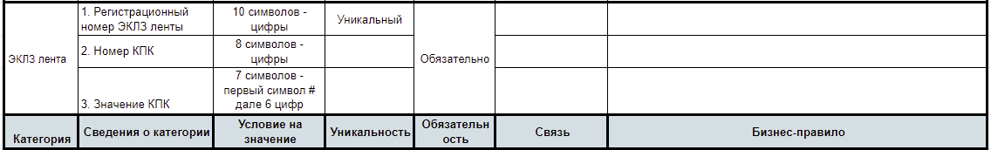
ЭЛКЗ лента

Slide 11
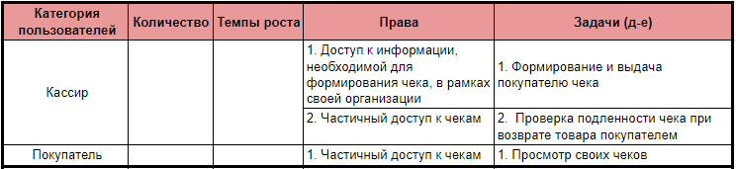
Категории пользователей

Slide 12
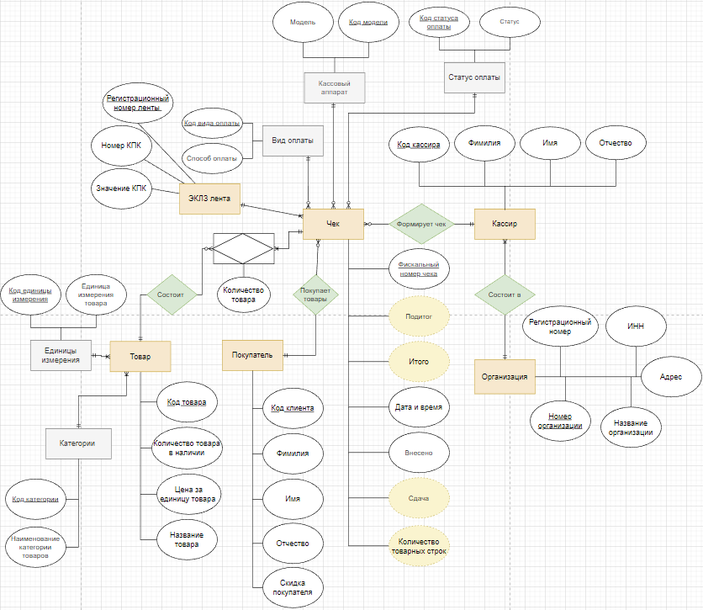
ERD

Slide 13
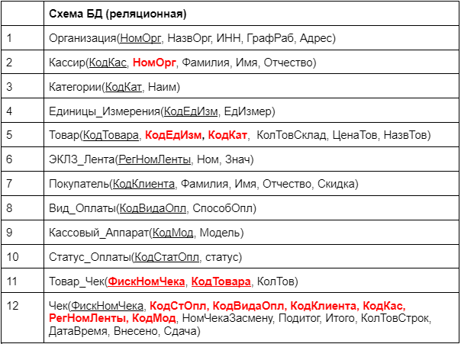
Реляционная схема

